Slide 1
Река Межа

Slide 2
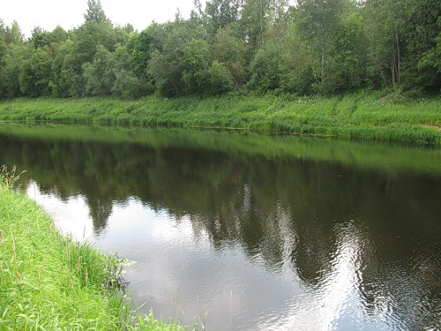

Slide 3
«…Наша река Межа – один из самых крупных притоков Западной Двины в её верхнем течении, она ближе всего подходит своими ответвлениями к речкам системы Днепра и Волги. Верховье реки Обши (приток Межи) отстоит от истока Днепра всего на пять километров. Старожилы помнили, что в пору весеннего паводка в начале этих речек вся местность представляла собой сплошное единое озеро, из которого можно было свободно попасть не только в Двину и Днепр, но и в Волгу. По речкам Яблоне, Лосьмине и Вазузе этот путь выводил к городу Ржеву… Таким образом, наша Межа, сама по себе небольшая речка, связывает три реки-великана в общий узел…», - писал Н.В. Николаев.

Slide 4
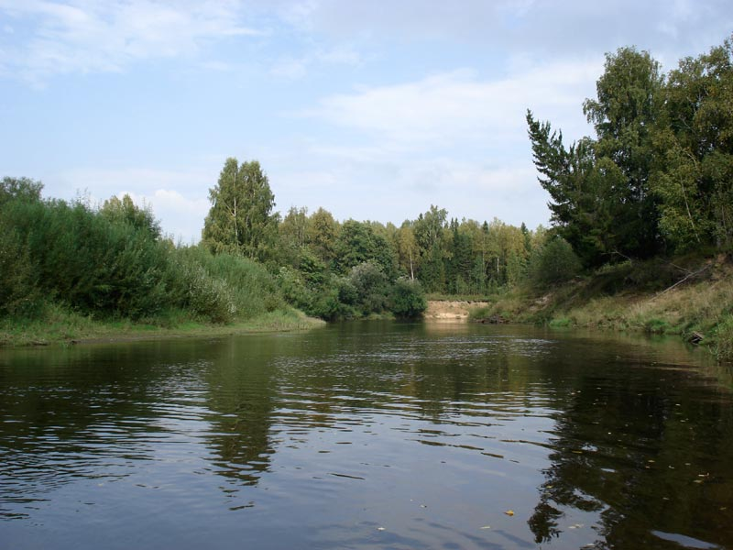
Река Межа—левый приток Западной Двины. Длина—259 км, площадь бассейна 9080 квадратных км. Исток—на склонах Валдайской возвышенности в районе деревни Федоровское Нелидовского района Тверской области. На Меже находятся г.Нелидово, п. Жарковский, в верховьях—Центральный лесной заповедник. Вскрывается в начале апреля, ледостав в конце ноября. Средний годовой расход воды—44,4 кубических м/сек. Имеет 33 притока, наиболее значительные — Береза , Обша, Чичатка, Шесница, Ельша. В основном притоки берут начало из болот, но есть и ручьи, образующиеся из ключей.

Slide 5
На первых 70-ти км течения Межа—небольшая речка со слабым течением, но после принятия крупных притоков ширина её равна 53-м метрам. Протекая сначала в низменных берегах, лишь местами повышающихся и часто болотистых и лесистых, Межа после поселка Жарковский имеет берега возвышенные и крутые, сложенные из валунных глин, которые сохраняют свой характер до самого устья. Река Межа—одна из наиболее порожистых рек края. На 259-ти км её пути переход высот от истока до устья составляет около 200 метров, т.е. почти метр на километр. В верхнем течении Межа очень извилиста, а в среднем и нижнем течении имеет много отмелей, каменистых перекатов с огромными камнями по самому руслу, пороги .

Slide 6
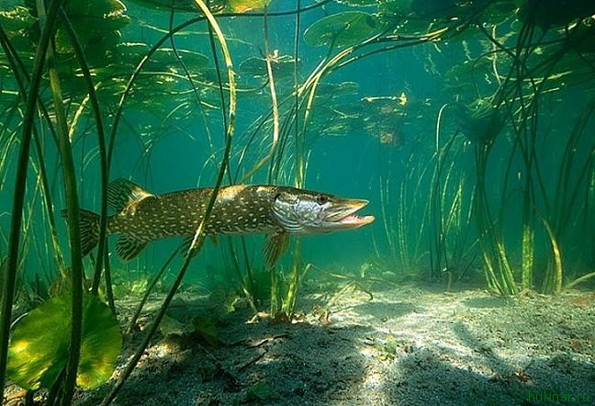

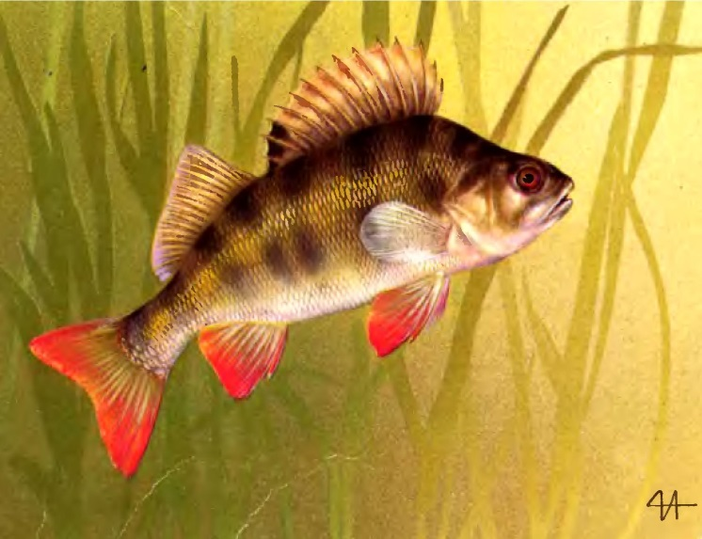
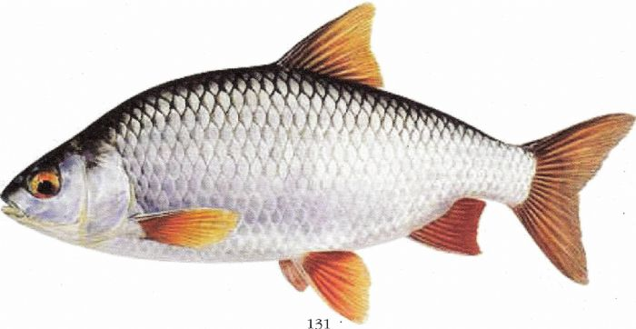
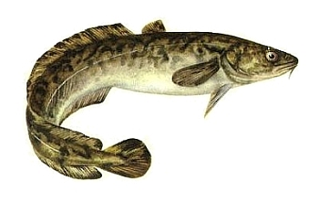
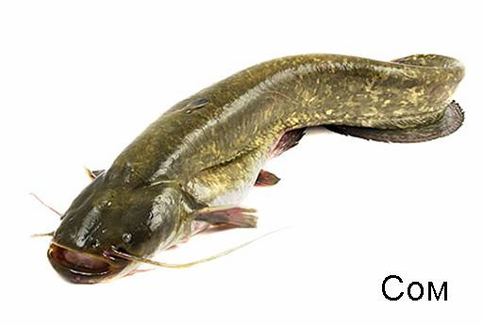
Река Межа богата живописными местами и рыбой, представляет интерес для туристических водных маршрутов и рыбалки. Рыба водится : щука, окунь, сом, налим, плотва и т.д.

Slide 7
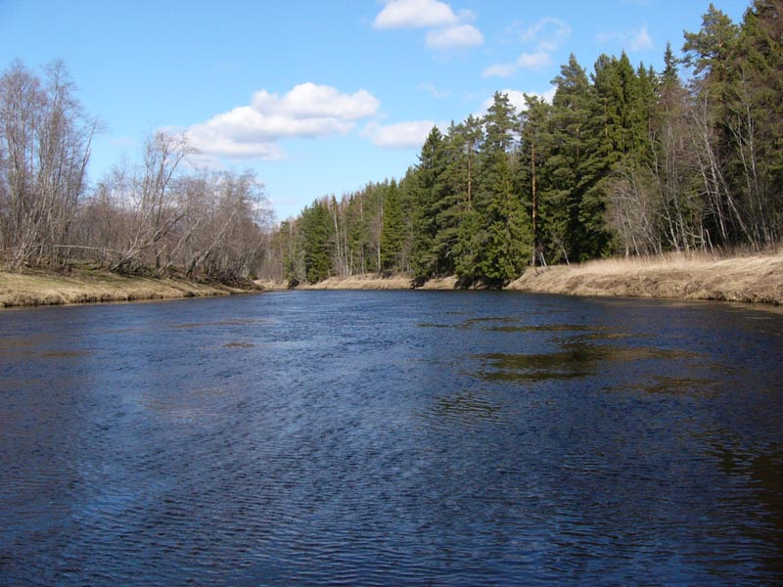
Спасибо за внимание!

Slide 8
Подготовила:
Гайдова Екатерина, МОУ «ЖСОШ№1»

